Slide 1




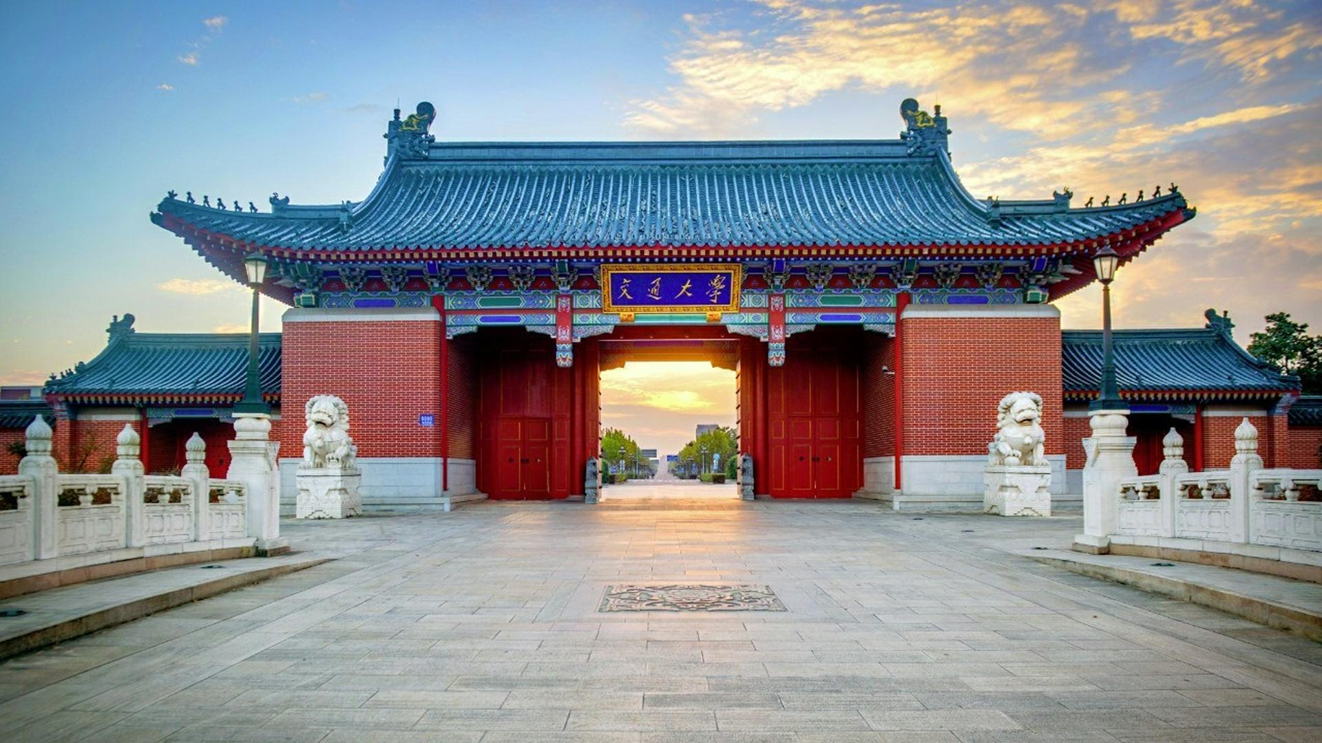
学
中
止
至
贯
西
于
善
FROM SJTU TO THE WORLD
上海交通大学工作汇报PPT模板
指导老师：某某
答辩人：某某某

Slide 2
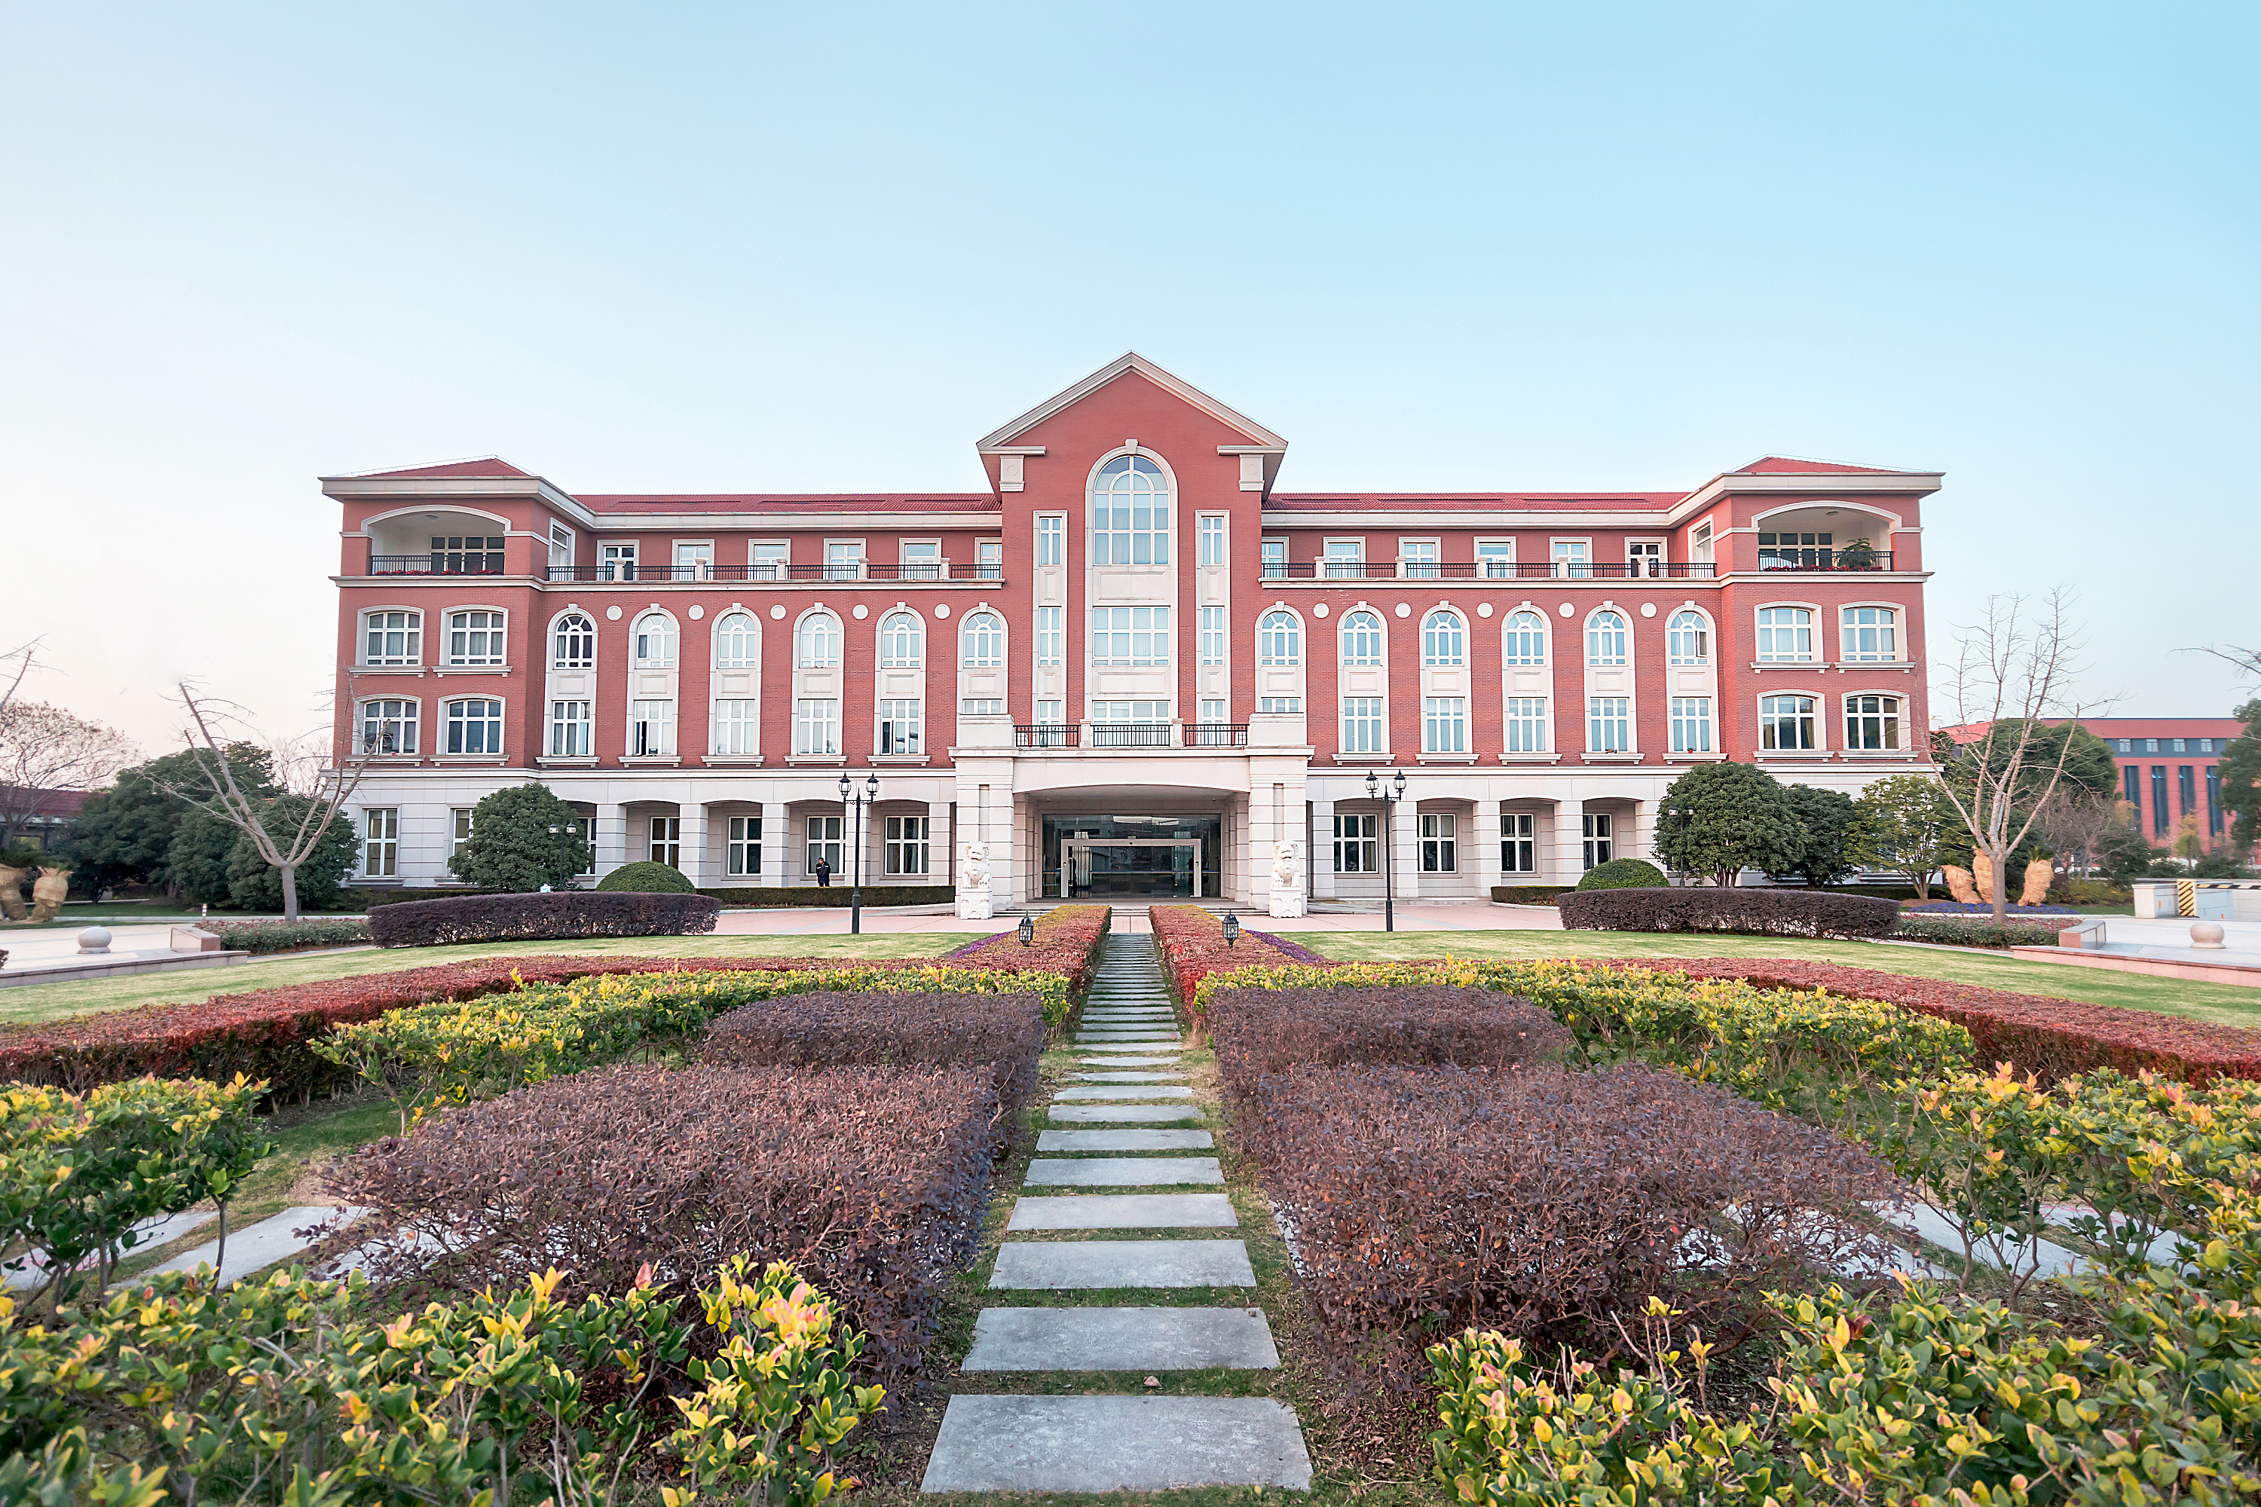
01
学校简介
03
师资力量
05
师生活动
02
学校规模
04
学校面貌
06
所获荣誉

Slide 3

01
学校简介

Slide 4
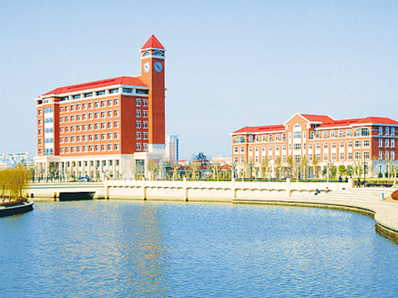
学校简介
上海交通学校
上海交通大学是我国历史最悠久、享誉海内外的著名高等学府之一，是教育部直属并与上海市共建的全国重点大学。经过126年的不懈努力，上海交通大学已经成为一所国内一流、国际知名大学，并在新的历史节点，进一步明确了构建“综合性、创新型、国际化”世界一流大学的愿景目标。
上海交通大学深厚的文化底蕴，悠久的办学传统，奋发图强的发展历程，特别是改革开放以来取得的巨大成就，为国内外所瞩目。这所英才辈出的百年学府正乘风扬帆，以传承文明、探求真理为使命，以振兴中华、造福人类为己任，向着中国特色世界一流大学目标奋进！

Slide 5
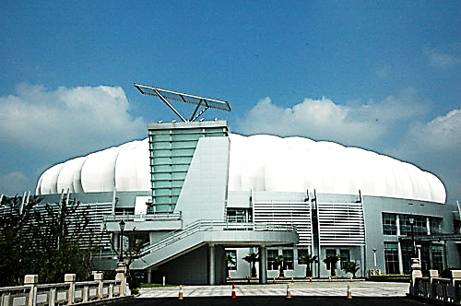
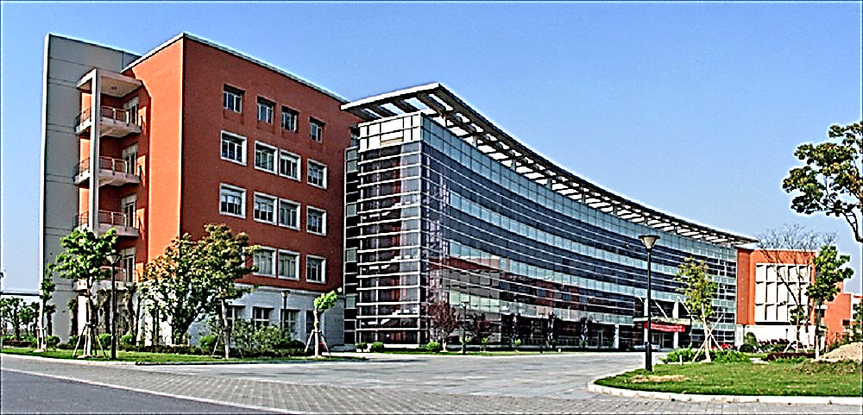
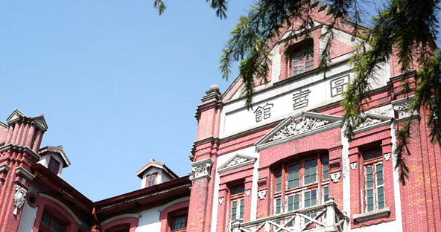
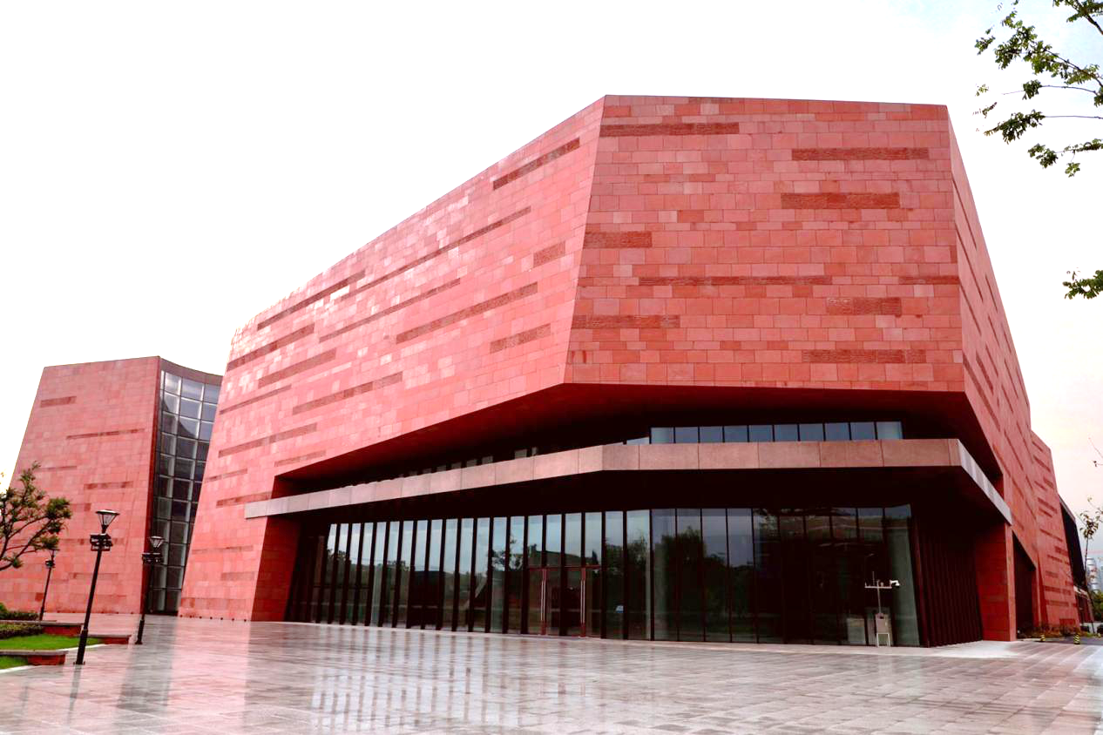
学校简介
体育馆
图书馆
交通大学体育馆建成于1925年，体育馆同时是交大爱国、民主活动的重要场所。
一个开放、交互、互联的知识创新服务平台，赋能全校师生追求卓越，建设美好未来社会。
学校面积
博物馆
截至2023年1月，学校有徐汇、闵行、黄浦、长宁、浦东等校区，总占地面积300余万平方米。
着眼于学校建设世界一流大学的发展目标，立足中国、放眼世界，努力建设成为一流的历史文化教育和科技与爱国主义教育基地、学校文化交流和对外交流的重要窗口。

Slide 6
02
学校规模

Slide 7
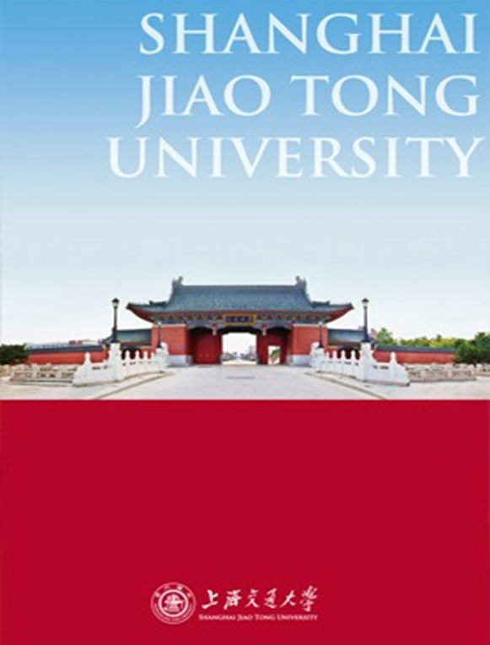

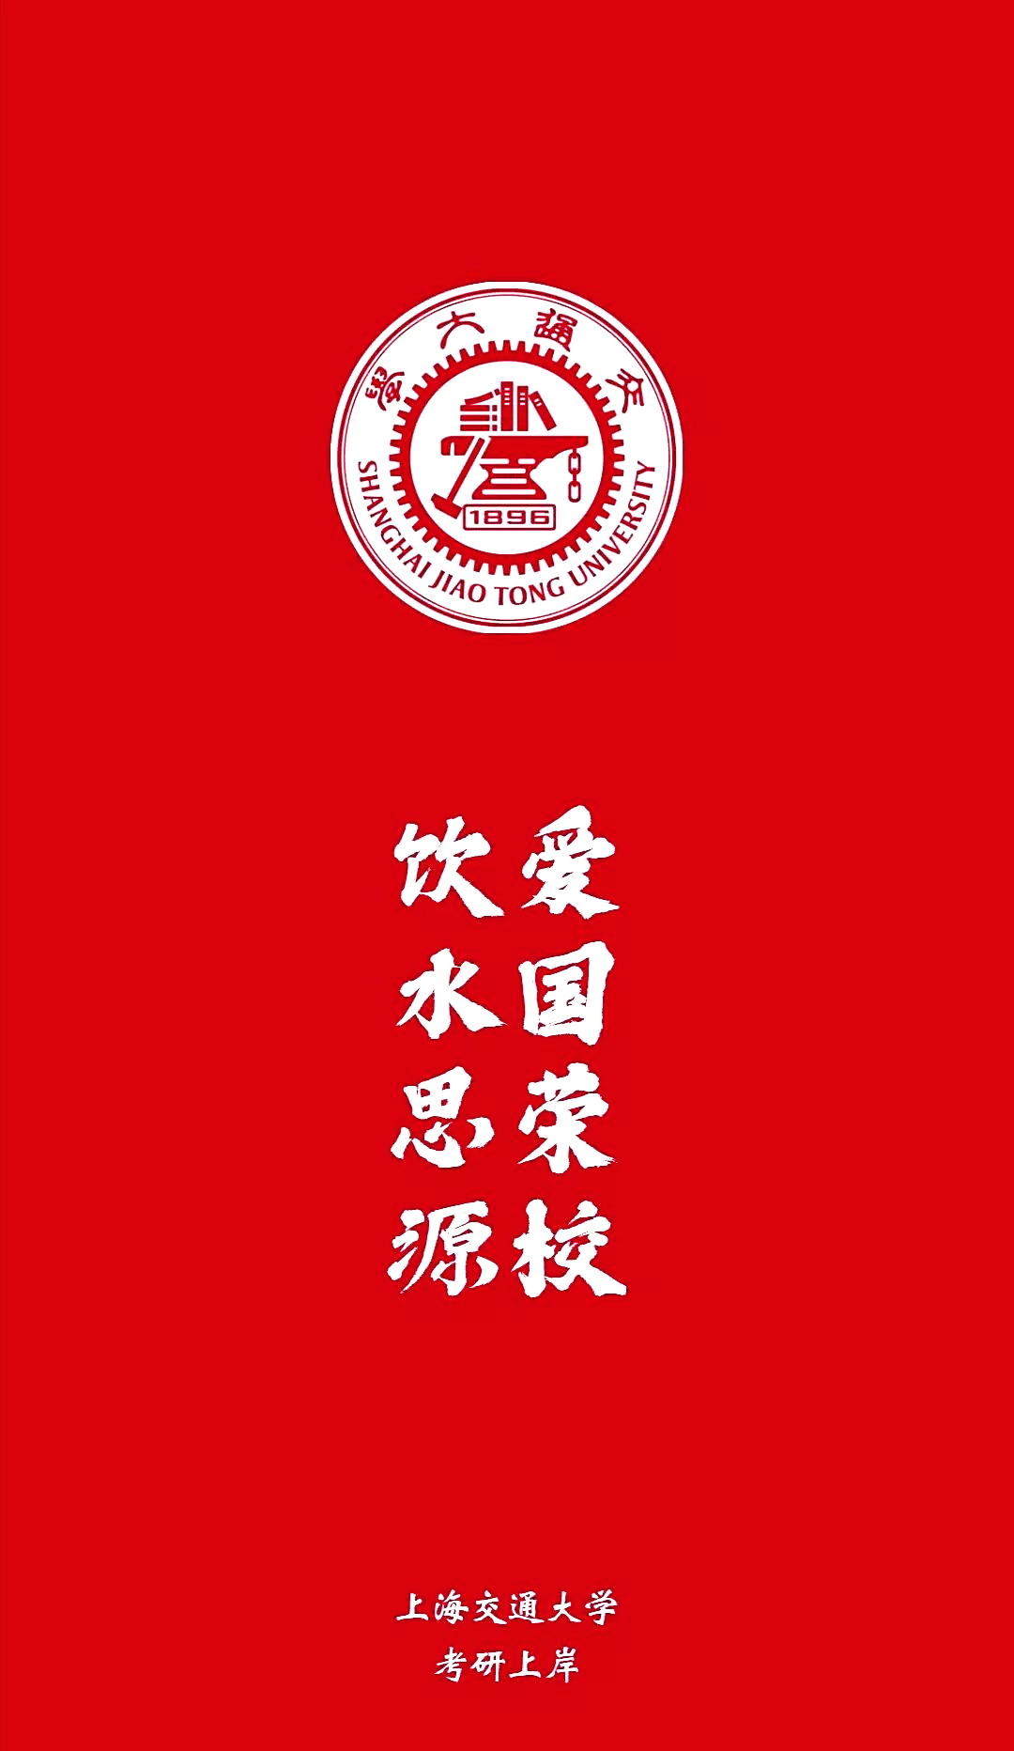
学校规模
办学规模
上海交通大学
全日制本科生（国内）17460人、全日制硕士研究生14670人、全日制博士研究生11031人，国际留学生2219人，其中：研究生1331人；有专任教师3512名，其中教授1157名；
机构设置
学校共有33个学院/直属系，12家附属医院，2个附属医学研究所，23个直属单位，5个直属企业。
学科专业
学校现有本科专业71个，含43个国家一流专业建设点，1个省级一流专业建设点，涵盖经济学、法学、文学、理学、工学、农学、医学、管理学和艺术等

Slide 8
学
中
止
至
贯
西
于
善
FROM SJTU TO THE WORLD
上海交通大学工作汇报PPT模板
指导老师：某某
答辩人：某某某

